Slide 1
Bell Work
Take out a sheet of paper,
Place Name, Date (8/15/2016), Class period in upper right hand corner.
Why do you want to take Spanish?
What is something you hope to get out of this class?
What is an activity or game that you liked doing in a previous class?
What is something you would like me to know about you?
Keep your bell work on 1 sheet if possible, I will collect it on Friday.

Slide 2
Saludos 2
Objetivo: how to say goodbye & how to say what someone’s favorite candy is

Slide 3
INGLÉS A ESPAÑOL
UNO DOS TRES
ESPAÑOL
UNO DOS TRES
ADIOS INGLÉS

Slide 4
Vocabulario de la semana: Copia el vocabulario
Buenos Dias*:
Buenas Tardes*:
Buenas Noches*:
Adiós:
Hasta Pronto:
Hasta Luego:
Hasta mañana:
Chao:

Slide 5
Call & Responses
Sr. Rivera “¡Achú!”
(Sr. Rivera sneezes)
Clase “¡Salud!”
(Class “Health” makes praying hands sign)
Sr. Rivera “¡Achú!”
Clase “¡Dinero!
(Class “Money” rubs fingers together
Sr. Rivera “¡Achú!”
Clase “¡Amor!”
(Class “Love” place hands over heart)

Slide 6
Call & Responses
Sr. Rivera “Otra cosa!”
(Sr. Rivera “another thing”)
Clase “Mariposa”
(Class “Butterfly” makes butterfly shadow hands)

Slide 7
Call & Responses Repaso
Eruditos
¿Qué tal?
Otra cosa
¡Achú!

Slide 8
Greetings for different times of day

Slide 9
¡Buenos días!
In the morning you say….

Slide 10
¡Buenas tardes!
In the afternoon you say…….

Slide 11
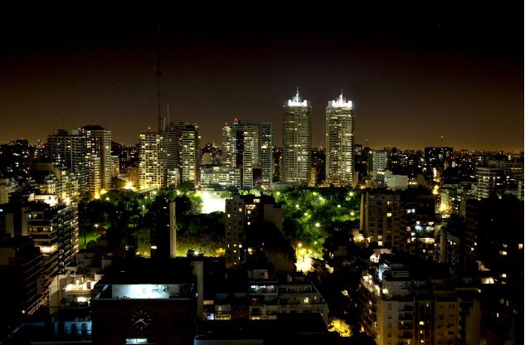
At night you say…
Buenas noches

Slide 12
Copia el Inglés
Buenos días: Good Morning
Buenas tardes: Good Afternoon
Buenas noches: Good Evening/Goodnight

Slide 13
Practicamos:
Its 9 p.m how would you greet someone?

Slide 14
Practicamos:
You are on your way to school how would you greet someone?

Slide 15
Practicamos:
Its 11pm you’re about to go to bed, what do you say to your family?
Its 11pm you meet up with some friends at the mall. What do you say?

Slide 16
Practicamos:
Its 1:25, you are entering 7th period, how would you greet your teacher?

Slide 17
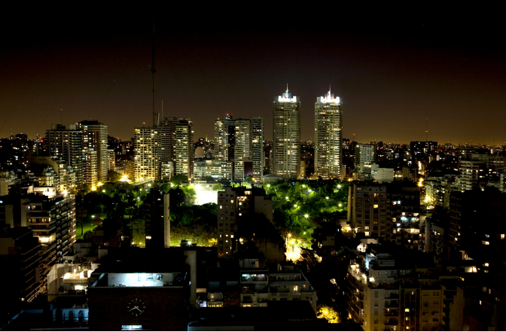
Buenas noches

Slide 18
¡Buenas tardes!

Slide 19
¡Buenos días!

Slide 20
Practicamos en Pareja
Turn to your partner
Its 3p.m.
Persona 1:Buenas______. ¿Cómo te llamas?
Persona 2:Buenas______. Me llamo______.
Persona 1:Mucho Gusto
Persona 2:Igualmente
Its 9 a.m.
Persona 2: Buenos______. ¿Cómo te llamas?
Persona 1: Buenos_______. Me llamo______.
Persona 2: Encantado/a
Persona 1: Igualmente

Slide 21
Practicamos en Pareja:
Its 9 p.m.
Persona 2: Greet and ask their name.
Persona 1: Greet them back (same phrase)
and respond with your name
Persona 2: Delighted/Enchanted
Persona 1: Likewise/equally
Its 2 p.m.
Persona 1: Greet and ask their name.
Persona 2: Greet them back ( same phrase) and respond with your name.
Persona 1: Nice to meet you
Persona 2: Likewise/equally

Slide 22
Vocabulario de la semana 1
Hola
Me llamo:
¿Cómo te llamas?:
Mucho gusto:
Encantado/a:
Igualmente:
Buenos Dias:
Buenas Tardes:
Buenas Noches:
Hello
My name is
What is your name?
Pleased to meet you
Delighted
Likewise
Good morning
Good afternoon
Good evening/Good night

Slide 23
Despedirse
Adios-usual
Hasta Luego-lo vas a ver más tarde
Hasta Pronto-lo vas a ver rápido
Hasta mañana-lo vas a ver mañana
Chao-coloquial en España y algunos países de Latinoamérica

Slide 24
Practicamos en Pareja
Its 3p.m.
Persona 1:Buenas______. ¿Cómo te llamas?
Persona 2:Buenas______. Me llamo______.
Persona 1:Mucho Gusto
Persona 2:Igualmente
Persona 1:Adiós
Persona 2: Hasta Luego
Its 9 a.m.
Persona 2: Buenos______. ¿Cómo te llamas?
Persona 1: Buenos_______. Me llamo______.
Persona 2: Encantado/a
Persona 1: Igualmente
Persona 2: Hasta Mañana
Persona 1: Chao

Slide 25
Copia el Inglés
Adios-usual goodbye
Hasta Luego-until next time
Hasta Pronto-see you soon
Hasta mañana-see you tomorrow
Chao-so long, good bye colloquial in Spain & some countries in Latin America

Slide 26
Partido de Pizarra
2 groups
Each group will have 1 representative that will write the answer on the board. Winning group gets a prize Martes.

Slide 27
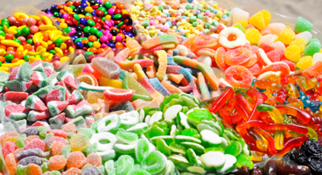
¿Cual es tu dulce favorito?
Me gustan los dum dums!
Hay alguien aqui qué le gustan los dum dums?
Me gusta/gustan...
¿Te gusta/gustan...?

Slide 28
Rally Robin
En parejas cada* persona tiene 30 segundos para enumenar* todos los dulces qué le gustan.
Después de* 30 segundos la otra persona enumena todo los dulces qué le gustan
Lo hacemos 5 vez
Cada-each, enumenar-list, después de-afterwards

Slide 29
Rally Robin Repaso
5 personas dan un repaso de Rally Robin

Slide 30
REPASO ESPAÑOL A INGLÉS
HOLA HOLA HOLA
INGLÉS

Slide 31
BELL WORK
Number a paper 1-10
Place Name, Date (8/16/2016), Class period in upper right hand corner.

Slide 32
BELL WORK
Write the correct greeting:
1) Its 8 p.m, you meet friends for dinner. What do you say?
2) Its 9 a.m. How do you greet someone?
3) Its 4 p.m. How do you greet someone?
4) Its 11 a.m. How do you greet someone?
5) Its 10 p.m you are going to bed, what do you say?
Fill in the blanks:
6) Hola, me______ Shakira. Mucho_________.
7) ________Tardes. ¿Cómo te _______?
8) Buenas ________ ( good evening). ____ llamo Simon Bolivar.
9) Hola, Me llamo Carmen. __________(delighted)
10) Buenos ________( good morning), ¿ _______ te llamas?

